Slide 1
Использование технологий искусственного интеллекта и машинного обучения для анализа статистических данных в экономике
Выполнил: Зимнуров М. Ф. Научный руководитель: Доцент, к.н.д техн. Наук, Гончаренко В. Е.

Slide 2
Введение
Экономические регионы
Сложность анализа огромных данных
Человеческий фактор
Отсутствие динамической адаптации
Неявные корреляции

Slide 3
Постановка задачи
Целью данной работы является проектирование аналитической системы, которая способна работать с статистическими данными и предсказывать поведение объектов при помощи генетических алгоритмов.
Задачи: - Провести сбор требований - Исследовать текущие методы решения - Интегрировать генетический алгоритм - Разработать архитектуру - Провести апробацию

Slide 4
Сбор требований
Формализация экономических объектов
Определение критериев оценки экономических данных
Проектирование аналитической системы
Оценка производительности системы
Оценка прогнозирования системы

Slide 5
Показатели функционирования экономики региона
Показатели устойчивости
Показатели потенциала развития
Показатели эффективности
Показатели состояния экономики
Показатели роста
Показатели развития

Slide 6
Социальные критерии
Объем ВВП или ВРП на душу населения
Средняя продолжительность жизни
Уровень грамотности населения
Средняя продолжительность жизни
Notes:
Специальные критерии оценки социально-экономических систем более многочисленны. Они делятся на две группы: социальные и экономические.
Социальные критерии, используемые в международных сравнениях, охватываются двумя главными критериями — «уровень жизни» и «индекс развития человека» и включают уточняющие критерии:
Эти четыре критерия, оцениваемые специально сконструированными индексами, используются в мировой практике экспертами ООН для установления соответствия уровня жизни, образованности и долголетия граждан данной страны международным стандартам.
Социальные критерии в конкретном регионе могут включать такие, которые актуальны именно для данного региона в данное время. Ими могут быть, например, критерии: уровень безработицы, рождаемость, обеспеченность жильем и другие.

Slide 7
Основные специальные оценочные критерии
Социальные | Уровень жизни | Индекс развития человека | Объем ВВП на душу населения | Средняя продолжительность жизни | Уровень грамотности населения | Средняя продолжительность обучения
Величина и качество имеющихся ресурсов и достигнутых результатов деятельности
Уровень эффективности системы
Динамика роста и развития системы
Степень достижения целей функционирования системы

Slide 8
Основные специальные оценочные критерии
Экономические | Объем ВВП на душу населения | Общественная производительность труда | Затраты на рубль товарной продукции | Рентабельность производства | Рентабельность продукции | Эффективность инвестиций
Величина и качество имеющихся ресурсов и достигнутых результатов деятельности
Степень соответствия лучшим достижениям
Темпы роста результатов функционирования
Степень достижения целей функционирования системы

Slide 9
Структура инвестиций в основной капитал (январь-декабрь 2019)
Экономические | Инвестиций всего | С/Х, Л/Х, Охота, рыболовство, рыбоводство | Обрабатывающие производства всего | Производство пищевых продуктов | Производство текстильных изделий | Образование
Использовано млн. рублей | 18962 | 750.2 | 6006.1 | 750.2 | 2985.8 | 1267.1
В % к январю-декабрю 2018 г. | 130.9 | 270 | 200 | 166.8 | 380 | 134.4
В % к общему за январь-декабрь 2019 г. | 100 | 4 | 31.7 | 4 | 15.7 | 6.7
В % к общему за январь декабрь 2018 г. | 100 | 1.7 | 19.7 | 3 | 5.2 | 6.2
Notes:
СТРУКТУРА ИНВЕСТИЦИЙ В ОСНОВНОЙ КАПИТАЛ ПО ВИДАМ ЭКОНОМИЧЕСКОЙ ДЕЯТЕЛЬНОСТИ (БЕЗ УЧЕТА СУБЪЕКТОВ МАЛОГО ПРЕДПРИНИМАТЕЛЬСТВА) в январе – декабре 2019 года

Slide 10
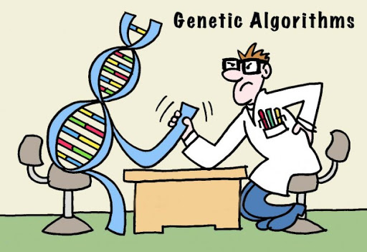
Идея генетического алгоритма
Notes:
- Можно долго дискутировать о том, кто первый придумал и т.д. и т.п. Но это всё лишнее и все ссылки будут в презентации
- Природа хаотична, а мы целенаправлены
- Компьютер - инструмент для решения задач с максимальной эффективностью и нашей формулировкой
Природа если имеет цель, то нам она неизвестна

Slide 11



Определение: Базовая популяция Максимальное количество
Процесс
Цикл: Выбор лучшего Получение двух элементов Формирование нового поколения Создание катаклизмов Выбор счастливчиков
Повторение цикла пока задача не решена
Notes:
Метод многомерной оптимизации

Slide 12
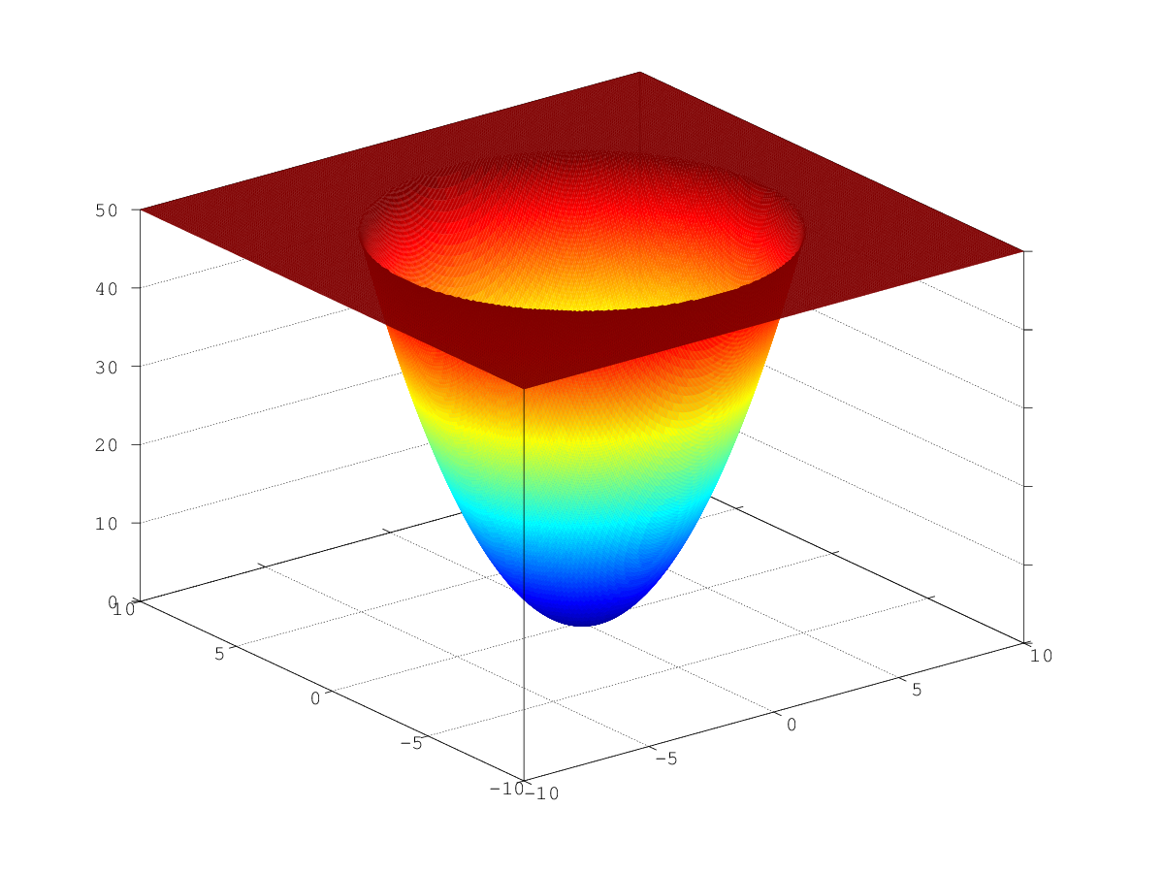
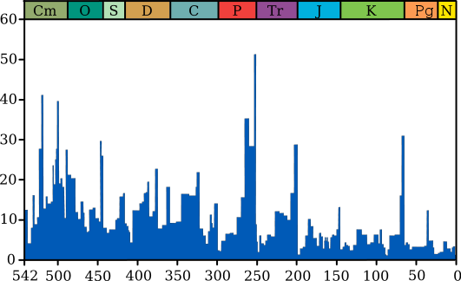
Отображение многомерного вектора
Notes:
Пришла одна незатейливая идея — для отображения многомерного вектора отлично подходит изображение, где значение отвечает за яркость. Таким образом, мы можем ввести простую функцию — расстояние до нашего целевого изображения, измеряемое в разности яркости пикселей. Для простоты и скорости я взял изображения с яркостью 0, либо 255. С точки зрения математики такая оптимизация — сущий пустяк. График такой функции представляет собой огромную многомерную «яму» (как трехмерный парабалоид на рисунке), в которую неизбежно скатишься, если идти по градиенту. Единственный локальный минимум является глобальным
Проблема только в том, что уже близко к минимуму количество путей, по которым можно спуститься вниз сильно сокращается, а всего у нас столько направлений, сколько измерений (т.е. количество пикселей). Очевидно, что решать эту задачу при помощи генетического алгоритма не стоит, но мы можем посмотреть на интересные процессы, протекающие в нашей популяции. Какие же выводы мы можем сделать из, не побоюсь этого слова, моделирования? Прежде всего, мы видим, половое размножение — важнейший двигатель развития и приспосабливаемости. Но только его не достаточно. Роль случайных, маленьких изменений чрезвычайна важна. Именно они обеспечивают возникновение новых видов животных в процессе эволюции, а у нас обеспечивает разнообразие популяции. Важнейшую роль в эволюции Земли играли природные катаклизмы и массовые вымирания (вымирания динозавров, насекомых и т.д. — крупных всего было около десяти — см. диаграмму ниже). Это было подтверждено и нашим моделированием. А отбор «счастливчиков» показал, что самые слабые организмы на сегодня способны в будущем стать основой для последующих поколений. Как говорится, все как в жизни. Этот метод «сделай эволюцию сам» наглядно показывает интересные механизмы и их роль в развитии. Конечно, существует много более стоящих эволюционных моделей (основанных, конечно, на дифурах), учитывающих больше факторов, более приближенные к жизни. Конечно, существуют более эффективные методы оптимизации.

Slide 13
Выбор инструментов
Deno.js
Svelte.js
Cassandra
Sapper.js
Socket.io
Socket.io
Rollup.js
Service workers
Kubernetes
Jest.js
TypeScript

Slide 15
Результаты
1. Проведен сбор требований к системе
2. Исследованы методы анализа статистических экономических данных
3. Проектирование генетического алгоритма по отношению к данным экономических регионов
4. Разработана архитектура решения для максимальной эффективности
5. Создан прототип с использованием выбранных инструментов на этапе проектирования
6. Проведена апробация

